Slide 1
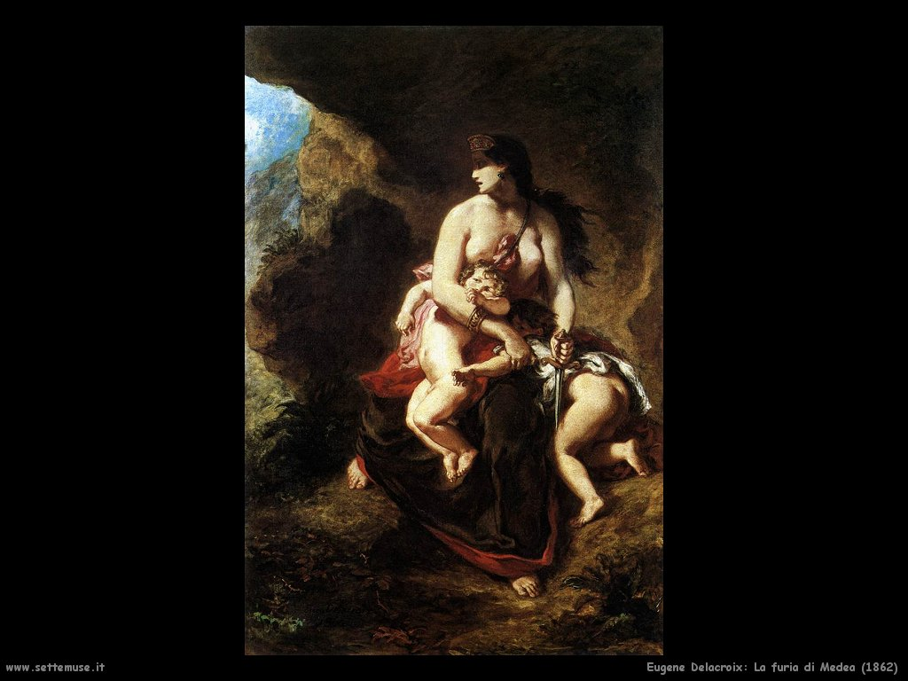
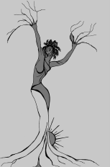
DONNE ASSASSINE
Michela Zucca
Servizi Culturali

Slide 2
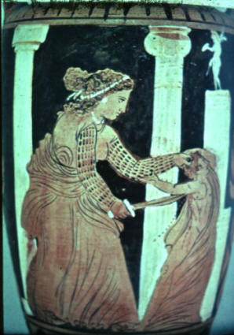
I Greci avevano già capito tutto: e affidano la storia del disagio femminile ad un mito.
Medea, la regina strega, donna sapiente che lascia ogni cosa per seguire il suo uomo, quando lui l’abbandona ammazza i figli che ha avuto da lui.
Michela Zucca
Servizi Culturali

Slide 3
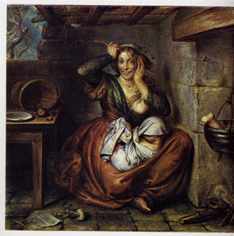
L’infanticidio è sempre stato figlio della miseria, diffuso in quegli ambienti in cui la madre temeva di essere gettata per strada e non poteva contare su nessuna protezione. Era il delitto tipico delle giovani a servizio, provinciali sole nelle grandi città.
Michela Zucca
Servizi Culturali

Slide 4
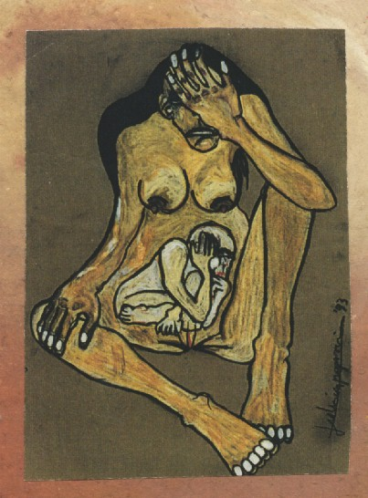
Oggi è un fenomeno in aumento soprattutto fra le badanti straniere, spesso clandestine, che hanno paura di essere cacciate e rimandate a casa. Come si vede, la storia si ripete….
Michela Zucca
Servizi Culturali

Slide 5
Oggi è un fenomeno in aumento soprattutto fra le badanti straniere, spesso clandestine, che hanno paura di essere cacciate e rimandate a casa. Come si vede, la storia si ripete….
Michela Zucca
Servizi Culturali

Slide 6
L’INFANTICIDIO PER DEPRESSIONE
E’ un fenomeno in aumento soprattutto nei piccoli paesi di montagna.
Viene attribuito alla «depressione post partum» anche quando il partum è passato da molti anni.
Esiste una motivazione sociale a questo tipo di depressione: un contesto antropologico che favorisce il figlicidio
Michela Zucca
Servizi Culturali

Slide 7
Esiste una sostanziale dicotomia fra aspettative del contesto sociale e richieste della controparte femminile. Perché le richieste che vengono rivolte alle donne sposate o “mature” sono ancora quelle di occuparsi della famiglia malgrado lavorino fuori casa, indipendentemente dalla professione svolta e dall’impegno che questa richiede: in poche parole di “sacrificarsi” per il bene degli altri.
Michela Zucca
Servizi Culturali

Slide 8
Chi non accetta il ruolo tradizionale, se ne va, o soffre. La paura delle “voci” assume aspetti persecutori: in uno dei paesi in cui abbiamo lavorato, una delle poche giovani laureate madri di famiglia ha rifiutato un posto dirigenziale nel suo stesso comune, che le avrebbe permesso di conciliare impegni lavorativi e familiari, sobbarcandosi decine di chilometri di pendolariato giornaliero, per paura delle critiche dei compaesani. Ancora più che i coetanei maschi, le ragazze cercano amicizie fuori, che possano fornire delle scuse per uscire il più presto possibile da un contesto sociale e familiare vissuto come soffocante.
Michela Zucca
Servizi Culturali

Slide 9
Dopo sposato, l’uomo è ancora libero di avere una vita personale, di svolgere attività nel tempo libero (sport, anche agonistico; soccorso alpino; volontariato; ….), di frequentare amici (fuori dal contesto domestico che, come abbiamo visto, rimane chiuso e privato). Al contrario, la donna sposata una volta finito il lavoro deve tornare a casa. Impensabile che lasci i figli al marito per andare al bar tutte le sere prima di rientrare, che due volte la settimana passi la serata a giocare a carte con le amiche o in palestra ad allenarsi, che vada via per giorni interi per andare a caccia, che trascorra la domenica sui campi da sci o a pescare, spendendo per sé il denaro (e che pure ha guadagnato col proprio lavoro), cosa che invece suo marito può fare tranquillamente una volta che le necessità della famiglia siano state soddisfatte.
Michela Zucca
Servizi Culturali

Slide 10
D’ALTRA PARTE PER LE DONNE, L’EDUCAZIONE ALL’OBBEDIENZA E AL SACRIFICIO DI SE’ INIZIA FIN DA PICCOLE
Ai maschietti viene perdonata la vivacità, alle bambine si chiede di essere carine
Le bambine non sono abituate ad usare il corpo per difendersi: a loro si chiede di essere comprensive e di parlare
Alle bambine si insegna sistematicamente che i coetanei sono i più forti e che è disdicevole fare a botte e sporcarsi i vestiti
In famiglia vedono le madri servire i maschi, considerati incapaci di “farsi le cose”
Michela Zucca
Servizi Culturali

Slide 11
Ancora oggi, le donne non hanno diritto al piacere: non possono nemmeno rivendicare il diritto al tempo libero: farsi sorprendere “con le mani in mano” è considerato indegno. Se le signore decidono di trovarsi assieme, devono inventarsi una scusa buona, possibilmente produttiva ma per la comunità, perché non possono perdere tempo in “cose inutili” e non possono fare vedere di essere “avide” reclamando una propria volontà di guadagno.
Michela Zucca
Servizi Culturali

Slide 12
Condizioni di pressione sociale grave, ignorate e non riconosciute dal contesto, possono arrivare a far emergere fenomeni di disagio che possono portare a situazioni limite: in questi ultimi anni, si sono ripetuti i casi di “madri assassine” in arco alpino e in contesto rurale, dovuti a crisi depressive apparentemente inspiegabili.
Michela Zucca
Servizi Culturali

Slide 13
L’AMBIENTE SOCIALE NORMALE. QUANDO LA PRESSIONE RAGGIUNGE UN PUNTO DI NON RITORNO
Clima sociale soffocante, vicinanza (obbligata) alla famiglia di origine o del partner, paura di critiche e pettegolezzi, dovere di sacrificio, solitudine, non riconoscimento dei sintomi di depressione da parte di mariti e familiari , può provocare gravi forme di disagio, abuso di psicofarmaci, suicidio o infanticidio
Michela Zucca
Servizi Culturali

Slide 14
CASI PRESI IN ESAME:
Cogne (Ao),
Montjovet (Ao),
Santa Caterina Valfurva (So),
Casatenovo (Lc),
Merano (Bz)
Michela Zucca
Servizi Culturali

Slide 15
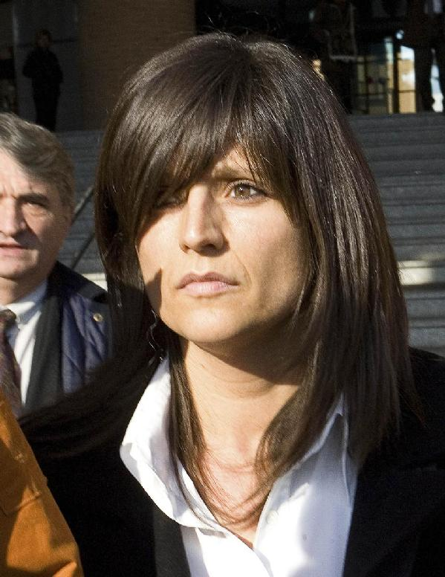
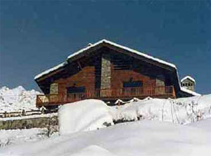
Anna Maria Franzoni
Casalinga.
Viene da fuori.
Marito molto impegnato in Comune e nel volontariato.
Prende antidepressivi.
E’ da sola.
Nessun aiuto.
Famiglia lontana.
Vive in una casa isolata dal paese.
Ha poche relazioni sociali. Ha lasciato una professione per occuparsi dei figli.
Michela Zucca
Servizi Culturali

Slide 16
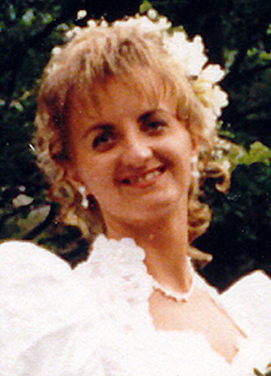
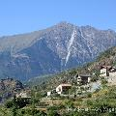
Olga Cerise
Casalinga.
Viene da fuori.
Marito molto impegnato nel lavoro.
Prende antidepressivi.
E’ da sola.
Nessun aiuto.
Famiglia lontana. Uccide i figli una domenica: il secondo ha 24 giorni.
E’ andata dai genitori da sola in macchina. Il marito deve accompagnare i genitori a messa. Fa molto caldo. Va al lago a prendere un po’ di fresco, e li affoga tutti e due. Sta in una piccola frazione, in una villetta.
Michela Zucca
Servizi Culturali

Slide 17
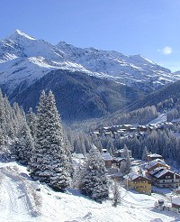
Loretta Zen
Casalinga.
Marito molto impegnato nello sport agonistico: è uno skyrunner.
Prende antidepressivi.
Il sabato si fa portare al pronto soccorso di Bormio e le danno una buona dose di psicofarmaci.
La domenica il marito va a fare una gara. Lei infila la bambina più piccola in lavatrice. Sta in una piccola frazione, in una villetta.
Michela Zucca
Servizi Culturali

Slide 18
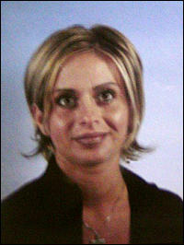
Maria Patrizio
E’ in maternità.
Anche prima, lavorava a metà tempo in una panetteria. La sua collaborazione ad una televisione privata, come hobby, è vista da tutti come una stramberia che prima o poi dovrà abbandonare.
Prende antidepressivi.
E’ lasciata da sola: il marito è a lavorare quando commette l’omicidio. Sta in una piccola frazione, in una cascina.
Michela Zucca
Servizi Culturali

Slide 19
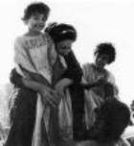
Christina Rainer
E’ perennemente in maternità. La chiamano la donna col pancione, perché fa un figlio ogni tre anni: quando uni va all’asilo, ne fa un altro. Casalinga, non dorme da anni, assume psicofarmaci. Vita sociale zero, né a Merano, né nel paese del marito.
L’unico aiuto è la madre, che muore.
Il marito è molto impegnato nel lavoro, nel soccorso alpino. E’ capo della Protezione Civile.
E’ lasciata da sola: il marito è a lavorare quando commette l’omicidio. Sta in un caseggiato, ma non frequenta nessuno: sia a Merano che nel paese del marito in Val di Fiemme, nessuno è mai stato a casa sua e nei momenti «liberi» (ha tre figli piccoli) lavora nell’orto.
Michela Zucca
Servizi Culturali

Slide 20
In tutti questi casi, le madri sono giovani, prive di problemi economici o familiari, in “buoni rapporti” col coniuge, vivono in ambito rurale, in belle case, di proprietà. Il marito è sempre definito “un gran bravo ragazzo che lavora dalla mattina alla sera pensando solo alla famiglia”. Il livello culturale generalmente è basso. Tutte meno una, fanno la casalinga; ma anche nel caso brianzolo, l’impiego è a metà tempo, dequalificato e poco impegnativo (nessuna è una donna in carriera). Secondo la mentalità comune, hanno il tempo e la possibilità di dedicarsi ai figli, da sole ovviamente. L’unica a cui è possibile chiedere aiuto è la madre: che non costa niente e, se vedova, è tenuta culturalmente ad aiutare la figlia. Se però muore, la sua figura non viene sostituita, anche alla nascita di un altro figlio (il terzo come a Merano).
….
Michela Zucca
Servizi Culturali

Slide 21
Ogni volta, il marito è assente: a Cogne, frequentemente impegnato in politica; a Montjovet, ha lasciato la moglie sola 24 giorni dopo il parto per accompagnare i genitori a messa e poi aiutarli a sfalciare e lei era in giro in macchina da sola con due bambini; a Santa Caterina, ha lasciato la moglie sola con due bambini piccoli per andare a fare una gara di corsa in montagna; in Brianza, e a Merano, era a lavorare. Anche se sapeva che, da mesi o anni, la consorte “non dormiva più”.
Michela Zucca
Servizi Culturali

Slide 22
In metà dei casi, si sapeva già, e da tempo, che la donna era in cura dei servizi psichiatrici: Merano, Casatenovo, Santa Caterina. Ma, a parte i farmaci, nessuna poteva godere di un aiuto in casa; né la loro condizione era stata ritenuta “abbastanza grave” da richiedere un’assistenza. Eppure forse i mezzi, volendo, ci sarebbero stati per poter pagare un aiuto: se solo si fosse ritenuto il loro lavoro qualcosa di troppo pesante per essere svolto senza collaborazione.
Michela Zucca
Servizi Culturali

Slide 23
In queste condizioni, senza il riconoscimento delle condizioni antropologiche di contesto, senza ammettere il bisogno di aiuto e la necessità di collaborazione del partner (in Italia ci sono i maschi meno collaborativi d’Europa), questi casi sono destinati ad aumentare.
Michela Zucca
Servizi Culturali

Slide 24
GRAZIE
Michela Zucca
Servizi Culturali

